Slide 1
Ispunjavanje prijavnog obrasca za KA171 projekte
Iva Vlastelica
Odjel za visoko obrazovanje, Agencija za mobilnost i programe EU 9. prosinca 2021.

Slide 2
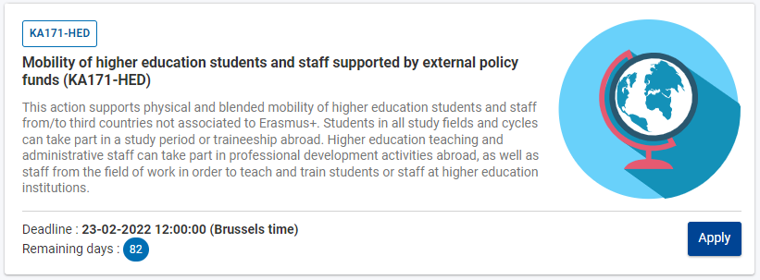
Ispunjavanje prijavnog obrazca
Informacije na stranicama Agencije o objavi Poziva na podnošenje prijedloga za program Erasmus+ za 2022. godinu
Informacije na stranicama Agencije za pisanje i prijavu projekata
Prijavni obrasci dostupni su na službenim internetskim stranicama Europske komisije za programe Erasmus+ i Europske snage solidarnosti: https://webgate.ec.europa.eu/erasmus-esc/index/
Odabrati Erasmus+ prilike, otvorene pozive za visoko obrazovanje te KA171-HED
Obrazac se automatski sačuva svakih nekoliko sekundi tijekom ispunjavanja.
Rok za prijavu: 23. veljače 2022. u 12 sati po briselskom vremenu

Slide 3
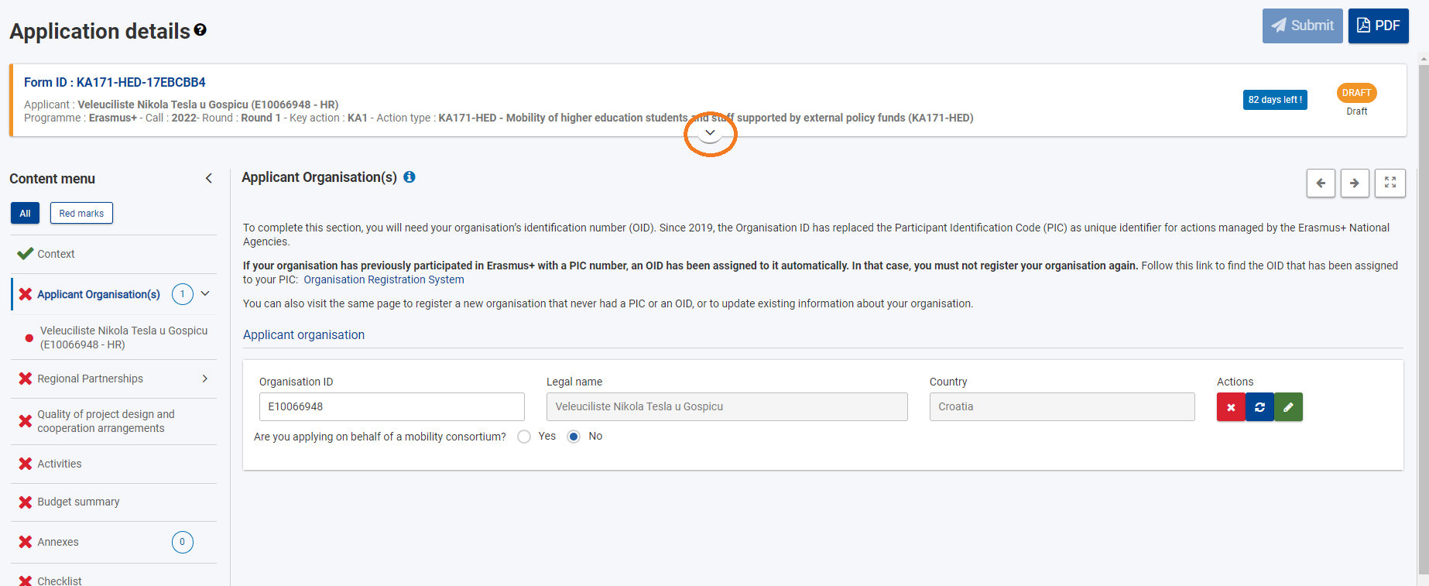
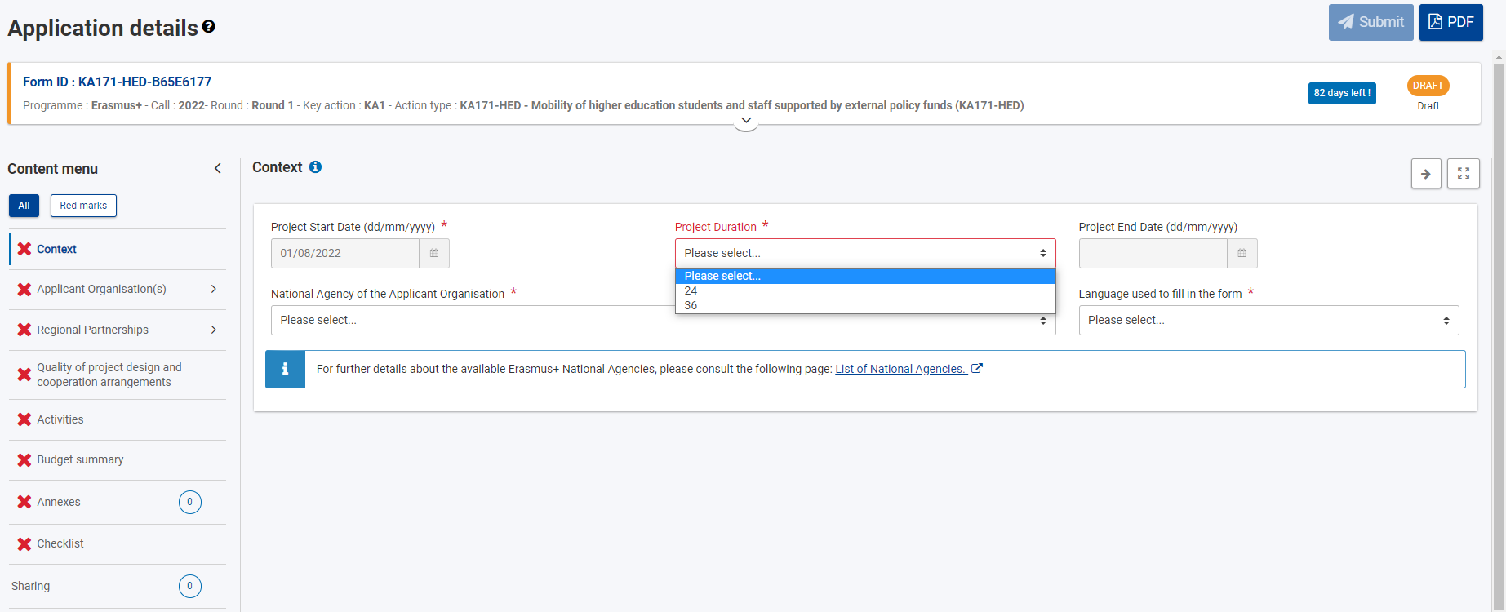
Ispunjavanje prijavnog obrazca Kontekst i prijaviteljska organizacija

Slide 4
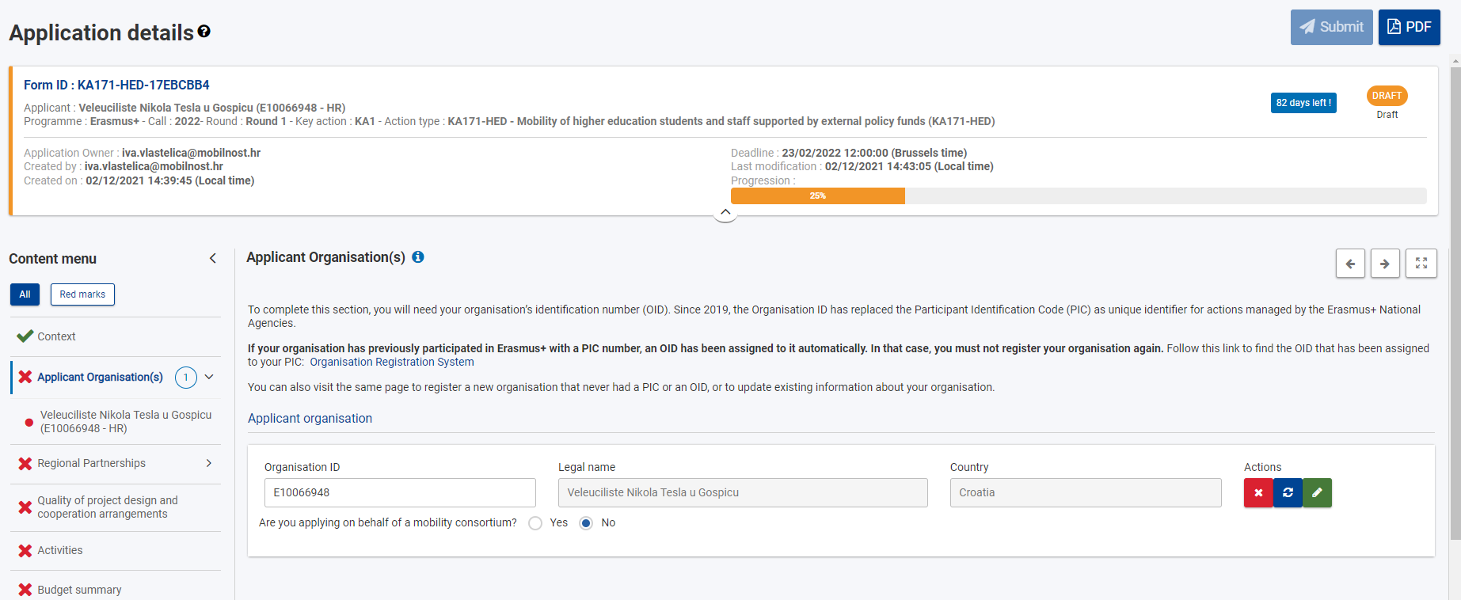
Ispunjavanje prijavnog obrazca Kontekst i prijaviteljska organizacija

Slide 5
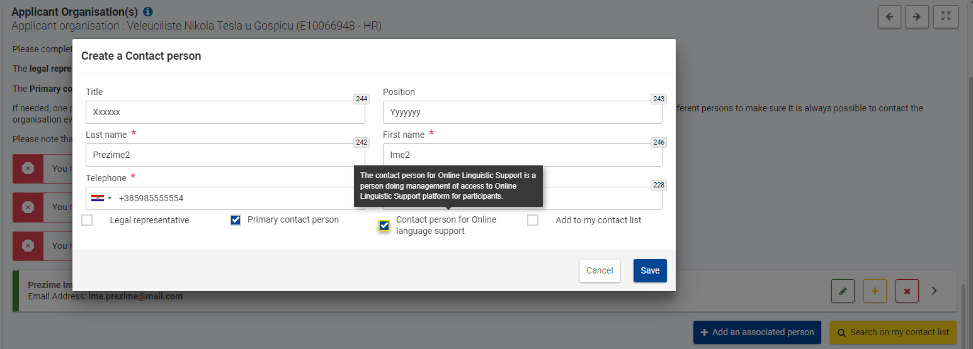
Ispunjavanje prijavnog obrazca Kontekst i prijaviteljska organizacija

Slide 6
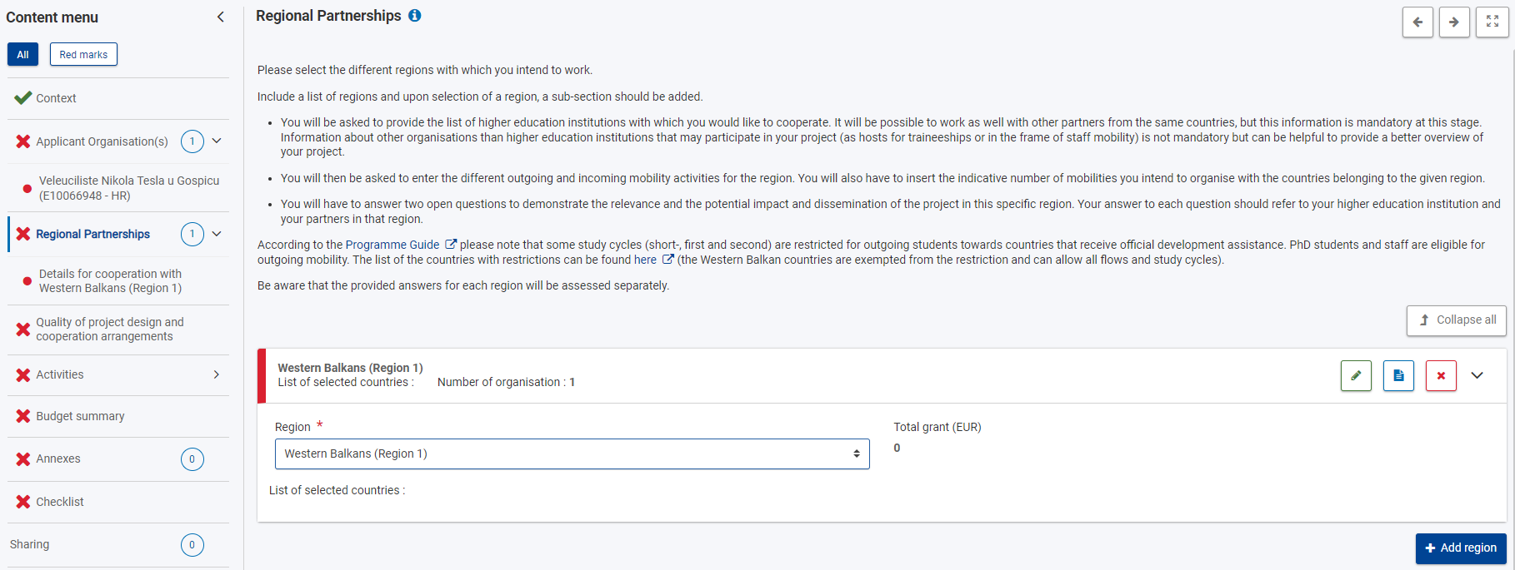
Ispunjavanje prijavnog obrazca Regionalna partnerstva

Slide 7
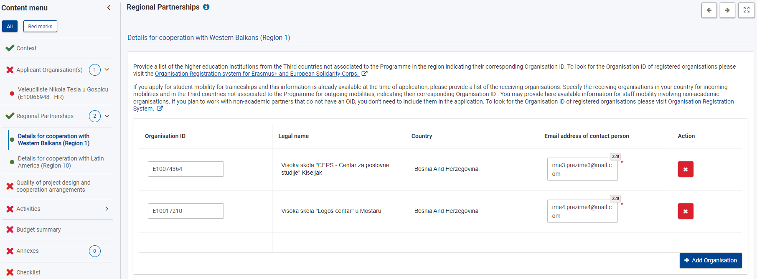
Ispunjavanje prijavnog obrazca Regionalna partnerstva

Slide 8
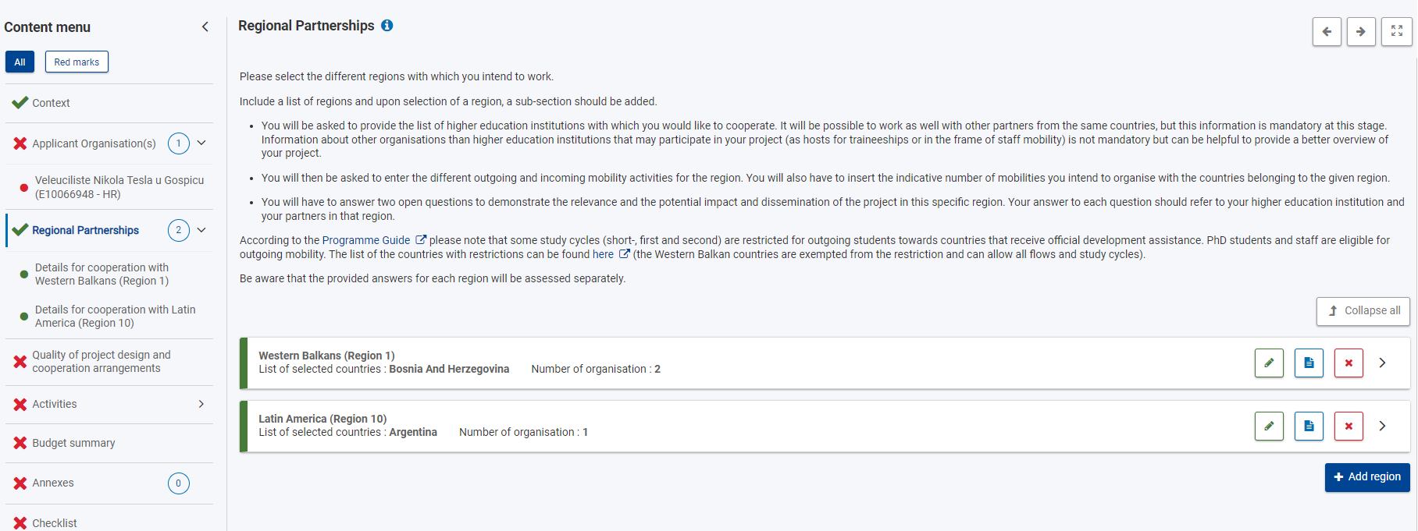
Ispunjavanje prijavnog obrazca Regionalna partnerstva

Slide 9
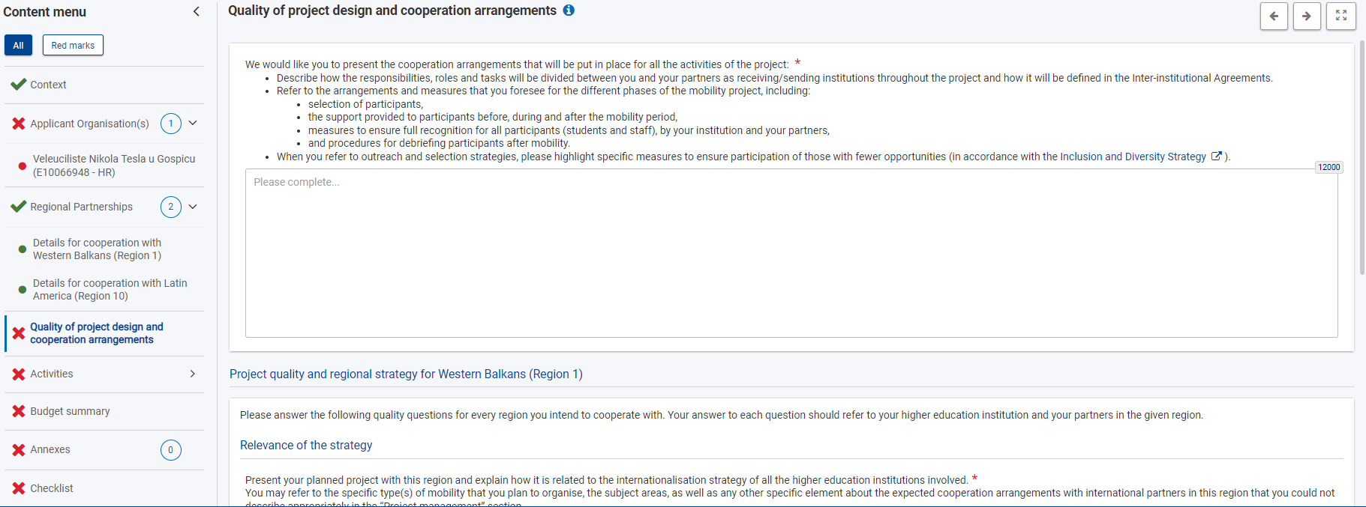
Ispunjavanje prijavnog obrazca Kvalitativna pitanja
Odgovor na ovo kvalitativno pitanje piše se samo jednom za cijeli projekt.
maksimalno 12 000 znakova

Slide 10
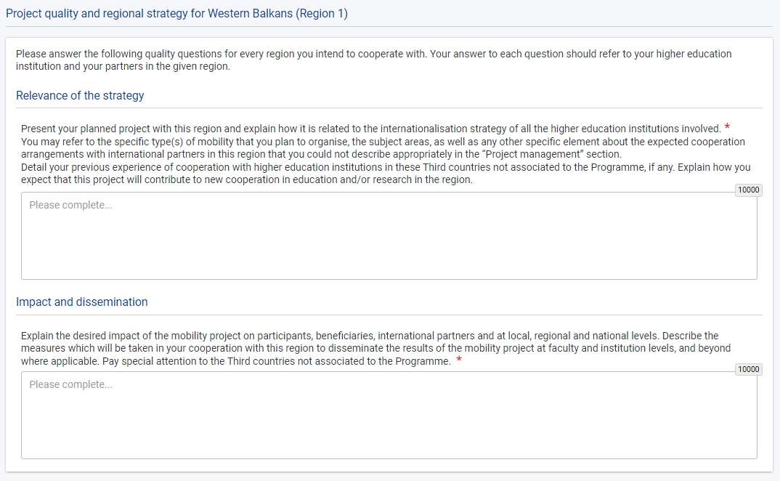
Ispunjavanje prijavnog obrazca Kvalitativna pitanja
„Relevance of the strategy“ i „Impact and dissemination“ – pišu se jednom za svaku pojedinu regiju (bez obzira na broj partnerskih ustanova unutar pojedine regije)
maksimalno 10 000 znakova

Slide 11
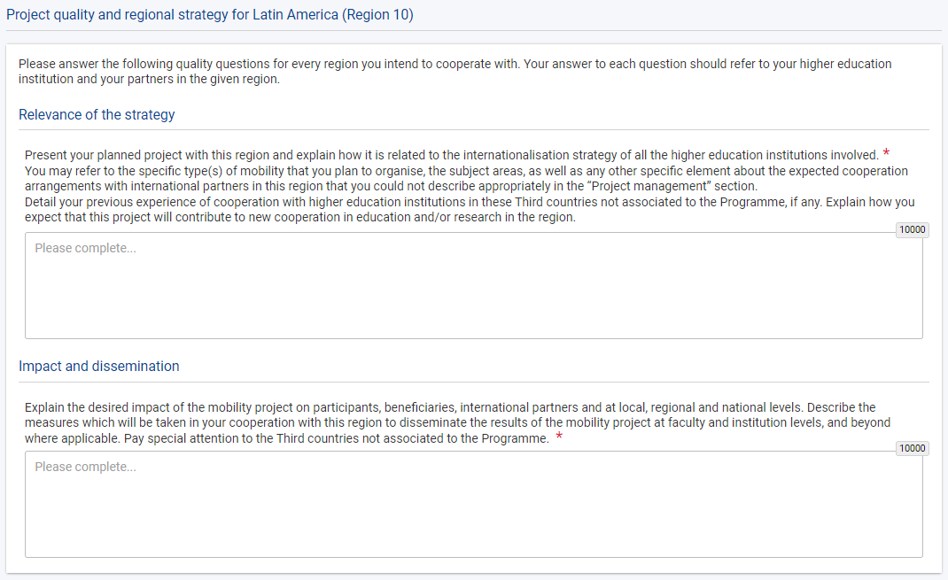
Ispunjavanje prijavnog obrazca Kvalitativna pitanja
„Relevance of the strategy“ i „Impact and dissemination“ – pišu se jednom za svaku pojedinu regiju (bez obzira na broj partnerskih ustanova unutar pojedine regije)
maksimalno 10 000 znakova

Slide 12
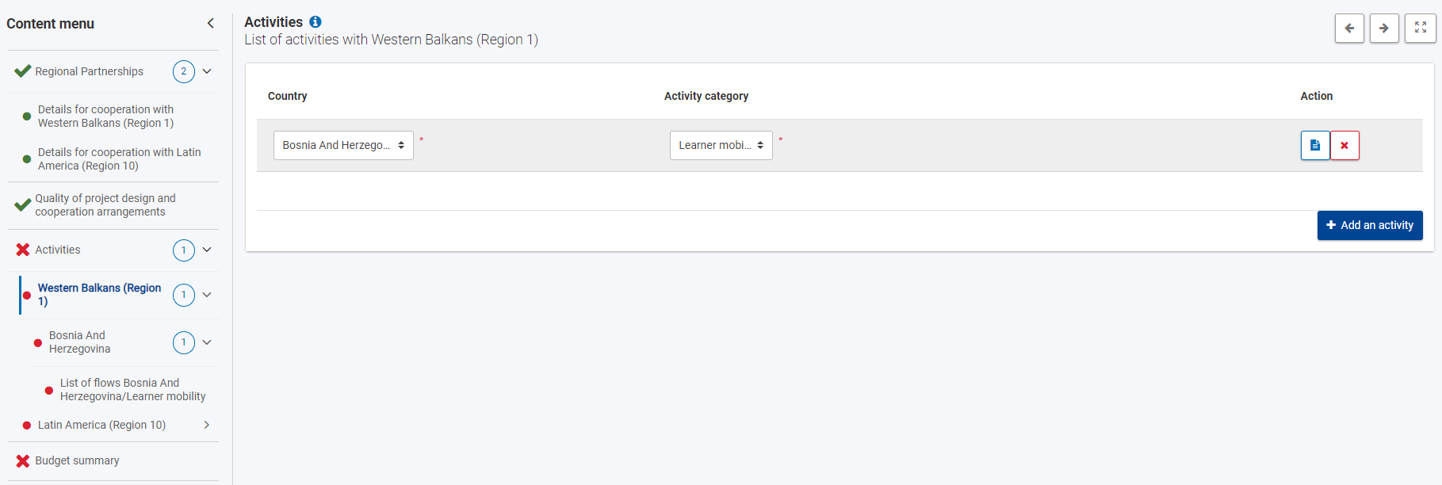
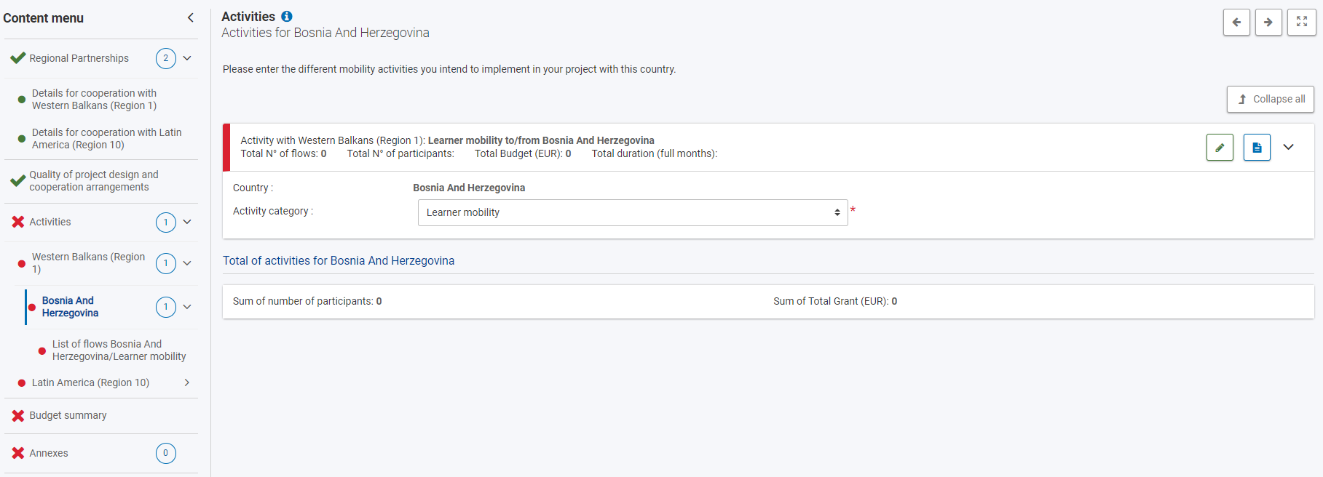
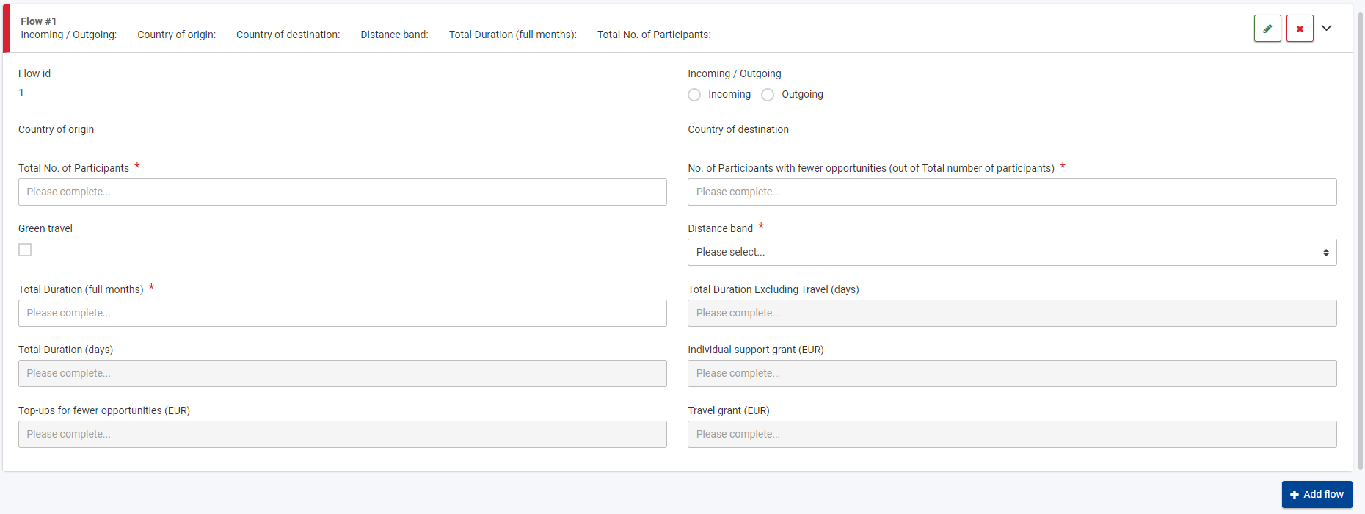
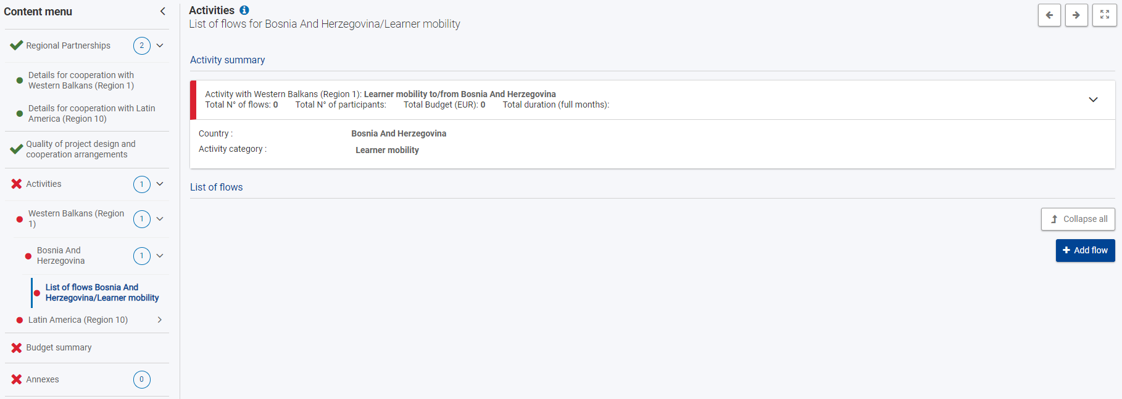
Ispunjavanje prijavnog obrazca Aktivnosti

Slide 13
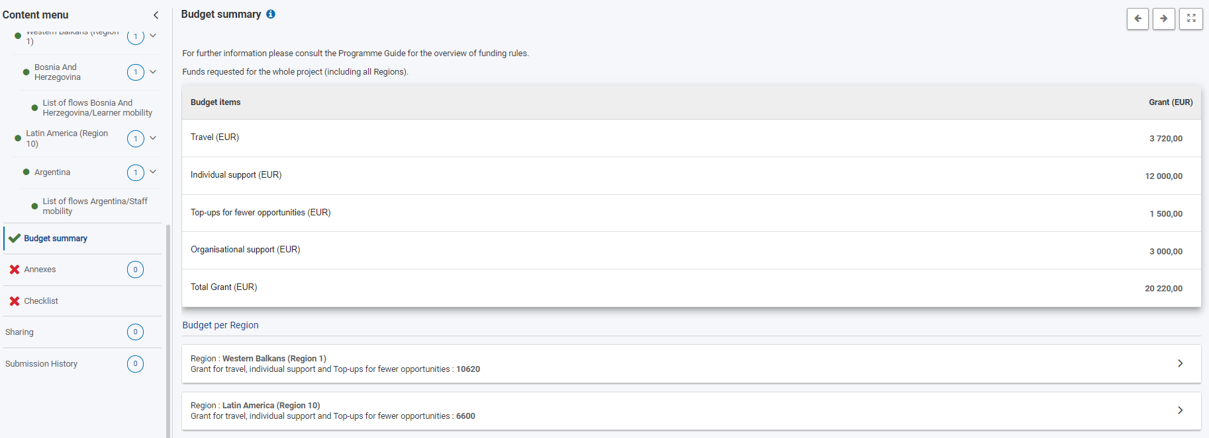
Ispunjavanje prijavnog obrazca Sažetak proračuna

Slide 14
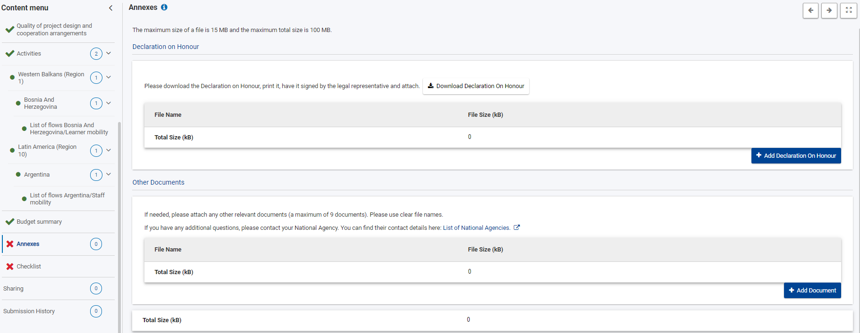
Ispunjavanje prijavnog obrazca Prilozi

Slide 15
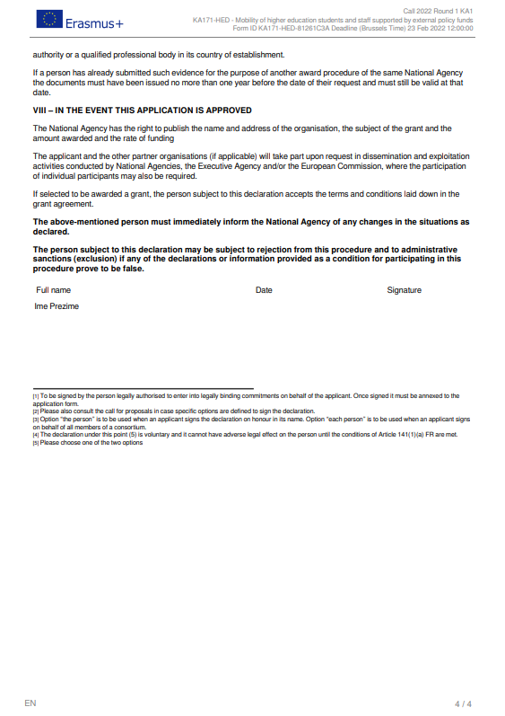
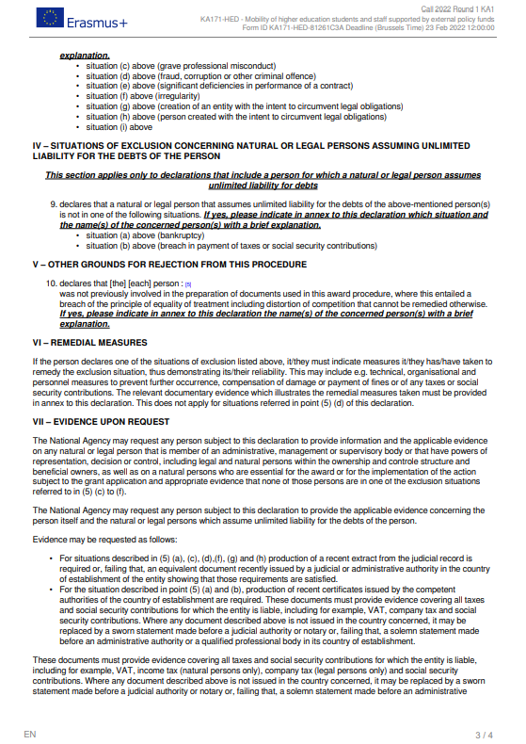
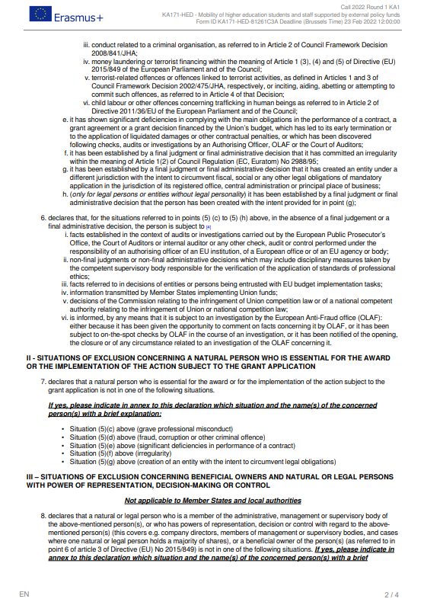
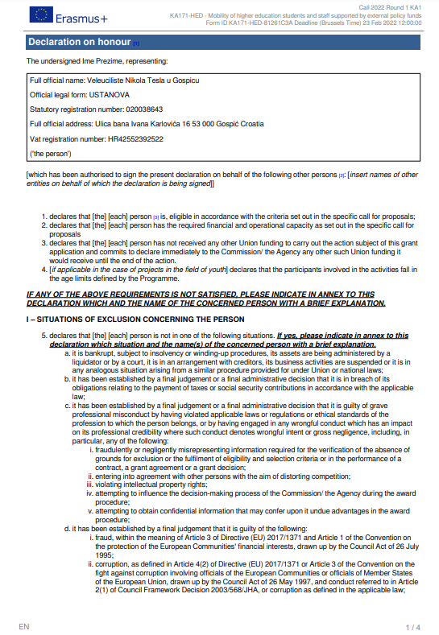
Ispunjavanje prijavnog obrazca Prilozi – Izjava časti

Slide 16
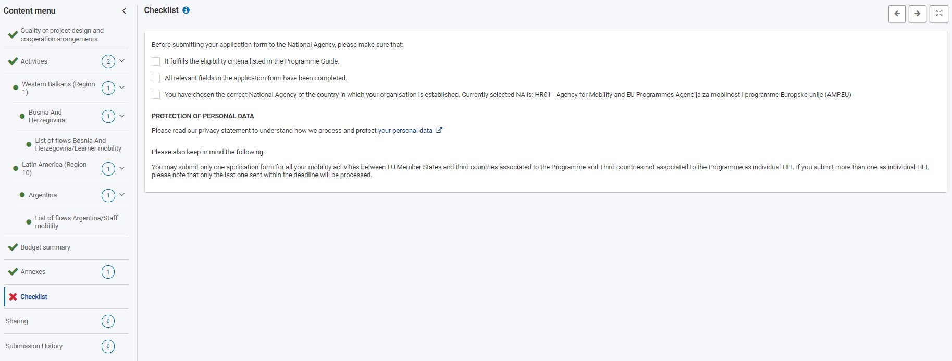
Ispunjavanje prijavnog obrazca Checklist

